Slide 1
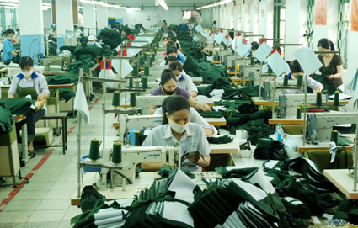
Chương 5
KẾ TOÁN CÁC QUÁ TRÌNH
KINH DOANH CHỦ YẾU

Slide 2
Mục tiêu
- Nắm được, hiểu được và hạch toán được quá trình mua hàng
- Nắm được, hiểu được và hạch toán được quá trình sản xuất
- Nắm được, hiểu được và hạch toán được quá trình bán hàng
- Nắm được, hiểu được và hạch toán được quá trình xác định kết quả kinh doanh

Slide 3
Nội dung nghiên cứu
5.1. Kế toán quá trình mua hàng
5.2. Kế toán bán hàng
5.3. Kế toán chi phí hoạt động
5.4. Kế toán chi phí thuế thu nhập doanh nghiệp
5.5. Kế toán xác định kết quả kinh doanh

Slide 4
5.1. Kế toán quá trình mua hàng
Tính giá hàng mua
Giá hàng mua được xác định theo nguyên tắc giá gốc
Giá gốc hàng hoá mua vào | = | Giá mua và các khoản thuế được tính vào trị giá hàng mua | + | Chi phí mua hàng hoá | - | Các khoản giảm giá và chiếc khấu thương mại được hưởng

Slide 5
Quá trình kinh doanh trong doanh nghiệp thương mại
Mua
TIỀN
HÀNG
Bán

Slide 6
a. Hàng hoá trong DN thương mại
Hàng hoá là những sản phẩm mà doanh nghiệp mua và nắm giữ để bán trong kỳ kinh doanh bình thường

Slide 7
5.1.1 Tài khoản sử dụng
-TK 111 Tiền mặt
-TK 112 Tiền gửi ngân hàng
-TK 133 Thuế GTGT được khấu trừ
-TK 151 Hàng mua đang đi đường
-TK 152 Nguyên liệu, vật liệu
-TK 153 Công cụ, dụng cụ
-TK 156 Hàng hóa
-TK 141 Tạm ứng
-TK 211 Tài sản cố định
-TK 242 Chi phí trả trước
-TK 331 Phải trả cho người bán

Slide 8
5.1.2. Phương pháp kế toán một số nghiệp vụ chủ yếu
Khi mua vật liệu, công cụ, dụng cụ, hàng hóa, TSCĐ kế toán ghi:
Nợ TK 152,153,156,211
Nợ TK 1331 (Thuế GTGT được khấu trừ)
Có TK 111,112,331,341,…
-Chi phí vận chuyển vật liệu, công cụ, dụng cụ, hàng hóa, TSCĐ kế toán ghi:
Nợ TK 152,153,156,211
Nợ TK 1331 (Thuế GTGT được khấu trừ)
Có TK 111,112,331,341,…
- Tạm ứng tiền để NV đi mua hàng
Nợ TK 141
Có TK 111,112

Slide 9
5.1.2. Phương pháp kế toán một số nghiệp vụ chủ yếu
Hàng đã mua hoặc đã chấp nhận thanh toán nhưng đến cuối tháng vẫn chưa về nhập kho thì phải coi là hàng mua đang đi đường cuối tháng, căn cứ hóa đơn của bên bán ghi:
Nợ TK 151 ( Hàng mua đang đi đường)
Nợ TK 133 (nếu có)
Có TK 111,112,331,…
- Khi hàng về nhập kho
Nợ TK 152,153,156
Có TK 151

Slide 10
5.1.2. Phương pháp kế toán một số nghiệp vụ chủ yếu
Khi phát sinh các chi phí trả trước cho nhiều kỳ như chi phí thuê xưởng, nhà kho, văn phòng, mua các loại bảo hiểm, các loại lệ phí,…trả một lần cho nhiều tháng hay nhiều năm, kế toán ghi:
Nợ TK 242
Nợ TK 133 (nếu có)
Có TK 111,112,331,…

Slide 11
NVKTPS liên quan KT mua hàng ( vật liệu, hàng hóa)
Trường hợp nhập khẩu hàng để phục vụ cho hoạt động sản xuất kinh doanh những sản phẩm hàng hóa thuộc đối tượng chịu thuế GTGT theo phương pháp khấu trừ thuế, kế toán ghi:
Nợ TK 152,153:Theo giá mua cộng thuế nhập khẩu
Có TK 111,112,331,…: giá mua
Có TK 3333: Thuế nhập khẩu phải nộp
Và ghi: Nợ TK 133
Có TK 3331: Theo số thuế GTGT đầu vào của hàng nhập khẩu

Slide 12
Ví dụ: Định khoản
Mua 1 lô nguyên vật liệu trị giá 50.000.000 đồng về nhập kho, thuế GTGT 10%, đã chuyển khoản thanh toán cho người bán.
Chi phí vận chuyển nguyên vật liệu về kho là 2.000.000 đồng, thuế GTGT 10%, đã thanh toán bằng tiền mặt.
Mua một lô hàng hóa A trị giá 30.000.000 đồng, thuế GTGT 10%, đến cuối tháng hàng vẫn chưa về nhập kho. Chưa thanh toán tiền cho người bán.
Trả trước chi phí thuê kho trong 3 tháng là: 12.000.000 đồng, thuế GTGT 10% đã thanh toán cho người bán bằng chuyển khoản.

Slide 13
1. Nợ TK 152 50.000.000
Nợ TK 133 5.000.000
Có TK 112 55.000.000
2. Nợ TK 152 2.000.000
Nợ TK 133 200.000
Có TK111 2.200.000
3. Nợ TK 151 30.000.000
Nợ TK 133 3.000.000
Có TK 331 33.000.000
4. Nợ TK 242 12.000.000
Nợ TK 133 1.200.000
Có TK 112 13.200.000
Hàng tháng, kế toán phân bổ chi phí:
Nợ TK 641 4.000.000
Có TK 242 4.000.000

Slide 14
NVKTPS liên quan KT mua hàng ( vật liệu, hàng hóa)
Bài giải

Slide 15
Quá trình kinh doanh trong doanh nghiệp sản xuất
Sản xuất
Mua
TIỀN
HÀNG
( nvl,ccdc,…
HÀNG
(Thành phẩm)
Bán

Slide 16
b) Kế toán quá trình sản xuất
Nhiệm vụ
-Phản ánh một cách có hệ thống chi phí sản xuất phát sinh trong kỳ, đồng thời giám đốc các chi phí đó theo định mức kinh tế kỹ thuật, theo dự toán.
-Tính giá thành sản xuất thực tế sản phẩm hoàn thành nhập kho trong kỳ một cách chính xác, kịp thời.
Tài khoản sử dụng:
-TK 154: Chi phí sản xuất kinh doanh dở dang
-TK 621: Chi phí nguyên vật liệu trực tiếp
-TK 622: Chi phí nhân công trực tiếp
-TK 627: Chi phí sản xuất chung

Slide 17
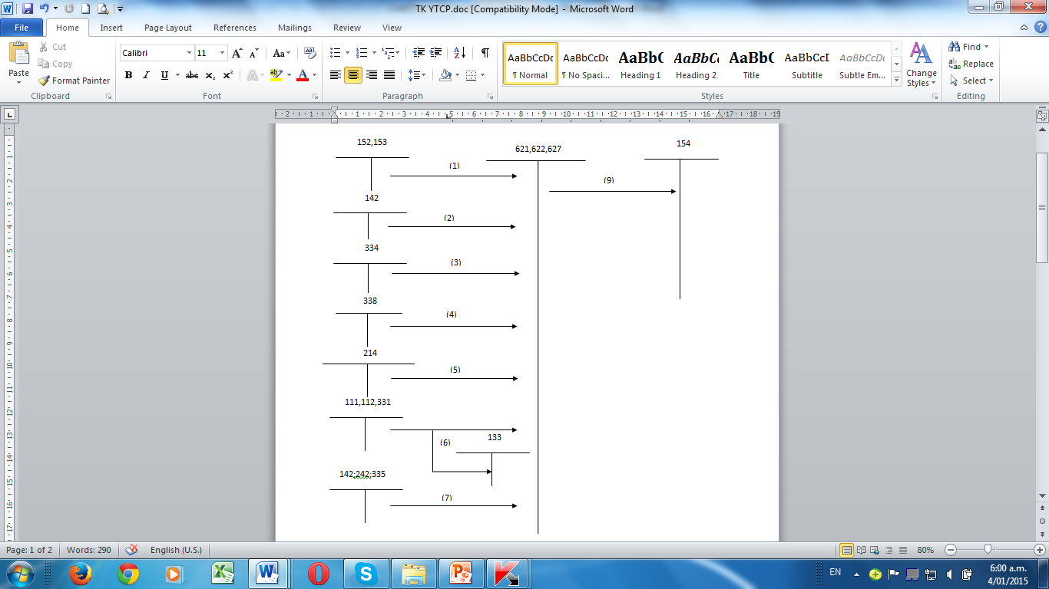

Slide 18
1. Xuất kho vật liệu , công cụ, dụng cụ dùng cho sản xuất và các bộ phận :
Nợ TK 621,627
Có TK 152,153
2. Trường hợp giá trị công cụ, dụng cụ xuất dùng lớn cần phải phân bổ vào chi phí của nhiều kỳ khác nhau, kế toán ghi:
Nợ TK 242
Có TK 153
Nợ TK 627
Có TK 242: Theo mức phân bổ cho từng kỳ
3. Khi xác định số tiền lương phải thanh toán cho người lao động tính vào chi phí của các đối tượng có liên quan:
Nợ TK 622
Nợ TK 627
Có TK 334

Slide 19
4) Khi tính BHXH, BHYT và KPCĐ, BHTN theo tỷ lệ quy định để tính vào chi phí sản xuất kinh doanh:
Nợ TK 622
Nợ TK 627
Nợ TK 334
Có TK 3382
Có TK 3383
Có TK 3384
Có TK 3386
5. Khấu hao tài sản cố định đang dùng ở phân xưởng sản xuất, kế toán ghi:
Nợ TK 627
Có TK 214

Slide 20
Các khoản trích theo lương | Tỷ lệ trích vào lương của người lao động | Tỷ lệ trích vào chi phí của người sử dụng lao động | Tổng cộng
BHXH 3383 | 8% | 17.5% | 25.5%
BHYT 3384 | 1,5% | 3% | 4,5%
BHTN 3386 | 1% | 1% | 2%
KPCĐ 3382 | - | 2% | 2%
Tổng tỷ lệ trích | 10,5% | 23,5% | 34%

Slide 21
6. Đối với các chi phí khác có liên quan gián tiếp đến hoạt động của phân xưởng sản xuất như chi phí sửa chữa thường xuyên TSCĐ, chi phí điện nước, … kế toán ghi:
Nợ TK 627
Nợ TK 133 (nếu có)
Có TK 111,112,331,…

Slide 22
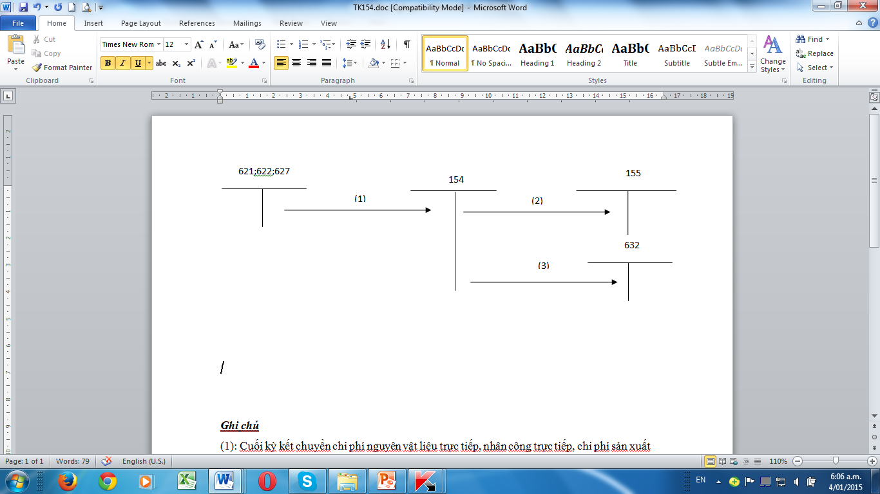

Slide 23
1. Cuối kỳ, kết chuyển chi phí nguyên vật liệu trực tiếp, chi phí nhân công trực tiếp, chi phí sản xuất chung sang TK “CPSXKD dở dang” để tổng hợp chi phí sản xuất và tính giá thành sản phẩm, kế toán ghi:
Nợ TK 154
Có TK 621
Có TK 622
Có TK 627
2. Giá thành sản xuất thực tế những sản phẩm hoàn thành nhập trong kỳ, kế toán ghi:
Nợ TK 155
Có TK 154

Slide 24
Ví dụ 1: ĐVT: ĐỒNG
Xuất kho nguyên vật liệu trực tiếp sản xuất sản phẩm: 20.000.000.
Nợ TK 621 20.000.000
Có TK 152 20.000.000
2. Tiền lương phải trả cho công nhân trực tiếp sản xuất: 20.000.000, công nhân tại phân xưởng: 10.000.000.
Nợ TK 622 20.000.000
Nợ TK 627 10.000.000
Có TK 334 30.000.000

Slide 25
Ví dụ: ĐVT: ĐỒNG
3. Trích các khoản trích theo lương theo tỷ lệ quy định
Doanh nghiệp chịu:
Nợ TK 622 4.700.000 (20.000.000 x23,5%)
Nợ TK 627 2.350.000 (10.000.000x23,5%)
Có TK 3382 600.000 (30.000.000 x 2%)
Có TK 3383 5.250.000 (30.000.000 x 17,5%)
Có TK 3384 900.000 (30.000.000x3%)
Có TK 3386 300.000 (30.000.000x1%)
Người lao động bị trừ vào lương:
Nợ TK 334 3.150.000 (30.000.000x10.5%)
Có TK 3383 2.400.000 (30.000.000x8%)
Có TK 3384 450.000 (30.000.000x1.5%)
Có TK 3386 300.000 (30.000.000x1%)

Slide 26
Ví dụ: ĐVT: ĐỒNG
4. Khấu hao tài sản cố định tại phân xưởng sản xuất: 2.000.000
Nợ TK 627 2.000.000
Có TK 214 2.000.000
5. Tiền điện sử dụng tại phân xưởng sản xuất: 10.000.000, thuế GTGT 10%, thanh toán bằng tiền mặt
Nợ TK 627 10.000.000
Nợ TK 1331 1.000.000
Có TK 111 11.000.000

Slide 27
Ví dụ: ĐVT: ĐỒNG
6. Tập hợp chi phí sản xuất vào TK 154 để tính giá thành sp
Nợ TK 154 69.050.000
Có TK 621 20.000.000
Có TK 622 24.700.000
Có TK 627 24.350.000
7. Nhập kho thành phẩm
Nợ TK 155 69.050.000
Có TK 154 69.050.000

Slide 28
Ví dụ 2: ĐVT: đồng
Xuất kho nguyên vật liệu trực tiếp sản xuất sản phẩm: 50.000.000, sử dụng tại phân xưởng SX 10.000.000
Nợ TK 621 50.000.000
Nợ TK 627 10.000.000
Có TK 152 60.000.000
2. Mua công cụ dụng cụ sử dụng tại phân xưởng sản xuất, giá mua 10.000.000 đ, thuế GTGT 10% đã thanh toán bằng tiền mặt. Biết CCDC này sử dụng trong 10 tháng, bắt đầu phân bổ từ tháng này.
Nợ TK 242 10.000.000 Nợ TK 627 1.000.000
Nợ TK 1331 1.000.000 Có TK 242 1.000.000
Có TK 111 11.000.000

Slide 29
Ví dụ: ĐVT: ĐỒNG
3. Tiền lương phải trả cho công nhân trực tiếp sản xuất là 40.000.000 đ, cho công nhân quản lý phân xưởng: 10.000.000
4. Trích các khoản theo lương theo tỷ lệ quy định

Slide 30
Ví dụ: ĐVT: ĐỒNG
5. Chi phí khấu hao tại phân xưởng SX là: 10.000.000
6. Tiền điện phát sinh tại phân xưởng là 6.000.000 thuế GTGT 10% chưa trả tiền cho người bán.

Slide 31
Ví dụ: ĐVT: ĐỒNG
7. Tập hợp chi phí tính giá thành sản phẩm
8. Nhập kho thành phẩm từ SX

Slide 32
5.2 Kế toán quá trình bán hàng
Bán hàng
Doanh thu
Chi phí giá vốn

Slide 33
- Doanh thu: là số tiền mà doanh nghiệp đã thu hoặc sẽ thu từ việc bán hàng.
+ Giá bán chưa thuế GTGT nếu DN tính thuế GTGT theo phương pháp khấu trừ.
+ Giá bán có thuế GTGT nếu DN tính thuế GTGT theo phương pháp trực tiếp.

Slide 34
Doanh thu thuần = Doanh thu bán hàng – Chiết khấu thương mại – giảm giá hàng bán – hàng bán bị trả lại

Slide 35
- Chi phí giá vốn hàng bán: là chi phí bỏ ra để mua hàng bán hay trị giá của hàng hoá đã xuất bán ra.
=> Trị giá hàng xuất được xác định như thế nào?

Slide 36
Trị giá hàng xuất được xác định bằng một trong 3 phương pháp sau:
3 phương pháp
Thực tế đích danh
Nhập trước – xuất trước
Bình quân gia quyền

Slide 37
- Chi phí bán hàng: là chi phí bỏ ra trong quá trình bán hàng như: vận chuyển hàng bán, quảng cáo, lương nhân viên bán hàng, chi phí ở cửa hàng….

Slide 38
5.2. Kế toán bán hàng
5.2.1 Tài khoản sử dụng
-TK 155_Thành phẩm
-TK 156_Hàng hóa
-TK 157_Hàng gởi đi bán
-TK 511_Doanh thu bán hàng và cung cấp dịch vụ
-TK 521_Các khoản giảm trừ doanh thu
-TK 632_Giá vốn hàng bán
-TK 131_Phải thu của khách hàng
-TK 333_Thuế và các khoản phải nộp nhà nước

Slide 39
5.2. Kế toán bán hàng
5.2.2. Phương pháp kế toán một số nghiệp vụ chủ yếu
1) Khi bán sản phẩm theo phương thức nhận hàng (tại phân xưởng sản xuất hoặc tại kho thành phẩm, kho hàng hóa), kế toán ghi:
Nợ TK 111,112,131
Có TK 511
Có TK 3331
Đồng thờì ghi: Nợ TK 632
Có TK 154,155,156

Slide 40
5.2. Kế toán bán hàng
5.2.2. Phương pháp kế toán một số nghiệp vụ chủ yếu
2a)Khi gởi đại lý sản phẩm để bán, kế toán ghi:
Nợ TK 157
Có TK 155,156
2b)Khi sản phẩm gởi đi bán đã bán được, kế toán ghi:
Nợ TK 111,112,131
Có TK 511
Có TK 3331 (nếu có)
Đồng thờì ghi: Nợ TK 632
Có TK 157
2c)Trường hợp, hàng gởi đi bán, hàng đến nơi bị khách hàng từ chối nhận hàng phải đem về nhập lại kho, kế toán ghi:
Nợ TK 155,156
Có TK 157

Slide 41
5.2. Kế toán bán hàng
5.2.2. Phương pháp kế toán một số nghiệp vụ chủ yếu
3a)Doanh thu của hàng bán bị trả lại trong kỳ:
Nợ TK 5211,5212,5213
Nợ TK 3331( nếu có)
Có TK 111,112,131
3b)Khi nhận lại sản phẩm do khách hàng trả lại:
Nợ TK 155,156
Có TK 632
3c)Cuối kỳ khi kết chuyển doanh thu của hàng bán bị trả lại để trừ vào doanh thu trong kỳ:
Nợ TK 511
Có TK 5211,5212,5213

Slide 42
Ví dụ:
1. Xuất kho 100 thành phẩm bán cho công ty TNHH Nam Khánh, trị giá xuất kho là 10.000.000đ, giá bán là 120.000đ/sp, thuế GTGT 10%, khách hàng chưa thanh toán.
2. Xuất kho 500 thành phẩm gửi đại lý trị giá xuất kho là 100.000 đ/sp, giá gửi bán là 120.000đ/sp, thuế GTGT 10%.
3. Đại lý thông báo đã bán được 400 sản phẩm đã gửi và đã chuyển khoản thanh toán cho doanh nghiệp.
4. Đại lý thông báo 100 sản phẩm còn lại không bán được, doanh nghiệp thu hồi lại, đã mang sản phẩm về nhập kho.

Slide 43
5. Phát hiện lỗi trong lô hàng đã bán cho công ty Nam Khánh, khách hàng đề nghị giảm giá 5.000.000đ, thuế GTGT 10%, đã thanh toán lại bằng tiền mặt cho khách hàng.
6. Doanh nghiệp nhập kho 5 sản phẩm bị lỗi do Công ty TNHH Nam Khánh trả lại.
7. Kết chuyển các khoản giảm trừ doanh thu để trừ vào doanh thu trong kỳ

Slide 44
5.2. Kế toán bán hàng
5.2.2. Phương pháp kế toán một số nghiệp vụ chủ yếu
Bài giải: (ĐVT: đồng)
1. Ghi nhận doanh thu bán hàng
Nợ TK 131 13.200.000
Có TK 511 12.000.000
Có TK 3331 1.200.000
Ghi nhận trị giá vốn của thành phẩm
Nợ TK 632 10.000.000
Có TK 155 10.000.000
2. Nợ TK 157 50.000.000
Có TK 155 50.000.000

Slide 45
5.2. Kế toán bán hàng
5.2.2. Phương pháp kế toán một số nghiệp vụ chủ yếu
Bài giải:
3. Ghi nhận doanh thu bán hàng
Nợ TK 112 52.800.000
Có TK 511 48.000.000
Có TK 3331 4.800.000
Ghi nhận giá vốn của sản phẩm
Nợ TK 632 40.000.000
Có TK 157 40.000.000
4. Nợ TK 155 10.000.000
Có TK 157 10.000.000

Slide 46
5.2. Kế toán bán hàng
5.2.2. Phương pháp kế toán một số nghiệp vụ chủ yếu
Bài giải:
5. Nợ TK 5213 5.000.000
Nợ TK 3331 500.000
Có TK 111 5.500.000
6. -Ghi nhận giảm giá vốn:
Nợ TK 155 500.000
Có TK 632 500.000
-Doanh thu hàng bán bị trả lại:
Nợ TK 5212 600.000
Nợ TK 3331 60.000
Có TK 131 660.000

Slide 47
5.2. Kế toán bán hàng
5.2.2. Phương pháp kế toán một số nghiệp vụ chủ yếu
Bài giải:
7. Nợ TK 511 5.600.000
Có TK 5212 600.000
Có TK 5212 5.000.000

Slide 48
5.3. Kế toán chi phí hoạt động
Chi phí hoạt động: Là các CP quản lý chung của DN như: lương nhân viên quản lý, vật liệu dùng cho quản lý, khấu hao tài sản dùng cho quản lý, chi phí dịch vụ mua ngoài ở bộ phận quản lý……

Slide 49
5.3. Kế toán chi phí hoạt động
5.3.1 Tài khoản sử dụng
-TK641: Chi phí bán hàng
-TK642: Chi phí quản lý doanh nghiệp
TK 334: Phải trả người lao động
TK 338: Phải trả khác
TK 214: Khấu hao TSCĐ

Slide 50
5.3. Kế toán chi phí hoạt động
5.3.2. Phương pháp kế toán một số nghiệp vụ chủ yếu
1)Khi tính tiền lương phải trả, cho nhân viên ở bộ phận bán hàng và các bộ phận quản lý doanh nghiệp, kế toán ghi:
Nợ TK 641,642
Có 334
2)Trích bảo hiểm xã hội, bảo hiểm y tế, kinh phí công đoàn theo lương tính vào chi phí:
Nợ TK 641,642 (23,5% x lương)
Nợ TK 334 (10,5% x lương)
Có 338

Slide 51
5.3. Kế toán chi phí hoạt động
5.3.2. Phương pháp kế toán một số nghiệp vụ chủ yếu
3)Khi xuất vật liệu, công cụ, dụng cụ(loại phân bổ 1 lần) cho bộ phận bán hàng, bộ phận quản lý doanh nghiệp:
Nợ TK 641,642
Có 152.153
4)Khấu hao TSCĐ cho bộ phận bán hàng, bộ phận quản lý doanh nghiệp:
Nợ TK 641,642
Có 214
5) Các chi phí mua ngoài phát sinh tại bộ phận bán hàng, bộ phận quản lý:
Nợ TK 641,642
Nợ TK 1331
Có TK 111,112,331

Slide 52
Ví dụ:
Tiền lương phải trả trong tháng tại bộ phận bán hàng là 30.000.000đ, bộ phận quản lý doanh nghiệp là 20.000.000đ.
Trích tiền BHXH, BHYT, BHTN, KPCĐ cho bộ phận bán hàng và bộ phận quản lý doanh nghiệp lần lượt là 7.200.000đ và 4.800.000đ.
Xuất kho công cụ dụng cụ cho bộ phận quản lý doanh nghiệp, trị giá xuất kho là 3.000.000đ
Chi phí khấu hao trong tháng cho bộ phận bán hàng và bộ phận quản lý doanh nghiệp lần lượt là 15.000.000đ và 20.000.000đ.
Mua văn phòng phẩm sử dụng tại bộ phận BH là 3.000.000 đ, thuế GTGT 10%, trả bằng TM
ân

Slide 53
5.3. Kế toán chi phí hoạt động
5.3.2. Phương pháp kế toán một số nghiệp vụ chủ yếu
Bài giải: ĐVT: đồng
1. Nợ TK 641 30.000.000
Nợ TK 642 20.000.000
Có TK 334 50.000.000
2. Nợ TK 641 7.200.000
Nợ TK 642 4.800.000
Có TK 338 12.000.000
3. Nợ TK 642 3.000.000
Có TK 153 3.000.000
4. Nợ TK 641 15.000.000
Nợ TK 642 20.000.000
Có TK 214 35.000.000

Slide 54
5.4 Kế toán chi phí thuế thu nhập doanh nghiệp
Chi phí thuế TNDN hiện hành
Chi phí thuế TNDN
Chi phí thuế TNDN hoãn lại (sẽ nghiên cứu trong các môn học sau)

Slide 55
Kế toán chi phí thuế TNDN hiện hành
Chi phí thuế TNDN hiện hành là số thuế TNDN phải nộp tính trên thu nhập chịu thuế trong năm và thuế suất thuế TNDN hiện hành.

Slide 56
Chi phí thuế TNDN hiện hành
Thu nhập tính thuế
Thuế suất thuế TNDN
=
x
Thu nhập tính thuế
Thu nhập chịu thuế
Thu nhập được miễn thuế và lỗ kết chuyển từ năm trước
=
-
Thu nhập chịu thuế | = | Tổng LN kế toán trước thuế | + | Các khoản điều chỉnh tăng TNCT | - | Các khoản điều chỉnh giảm TNCT
Thuế suất: theo mức chung là 20%.

Slide 57
5.4.1 Tài khoản sử dụng
TK 821- Chi phí thuế TNDN
TK 3334- Thuế TNDN
5.4.2 Hạch toán
- Thuế TNDN phải nộp
Nợ TK 821
Có TK 3334
- Nộp tiền thuế TNDN vào ngân sách nhà nước
Nợ TK 3334
Có TK 111, 112

Slide 58
Kế toán doanh thu hoạt động khác
TK sử dụng:
TK 515 Doanh thu hoạt động tài chính
TK 635 Chi phí hoạt động tài chính
TK 711 Thu nhập khác
TK 811 Chi phí khác

Slide 59
Kế toán doanh thu hoạt động khác
Hạch toán:
Thu tiền lãi từ hoạt động đầu tư, lãi cho vay, lãi tiền gửi
Nợ TK 111, 112
Có TK 515
Chi phí tài chính từ hoạt động đầu tư, lỗ cho vay, lỗ tiền gửi
Nợ TK 635
Có TK 111, 112

Slide 60
Kế toán doanh thu hoạt động khác
Hạch toán:
Thu tiền từ hoạt động phạt do khách hàng vi phạm hợp đồng, thanh lý TSCĐ…
Nợ TK 111, 112
Có TK 711
Chi trả các khoản do phạt vi phạm hợp đồng, chi phí nhượng bán…
Nợ TK 811
Có TK 111,112

Slide 61
5.5 Kế toán xác định kết quả kinh doanh
Lợi nhuận thuần từ HĐKD = Lợi nhuận gộp từ bán hàng và cung cấp dịch vụ + Doanh thu hoạt động tài chính – Chi phí tài chính – Chi phí bán hàng – Chi phí quản lý doanh nghiệp
Lợi nhuận gộp = Doanh thu thuần – giá vốn hàng bán
Doanh thu thuần = Doanh thu bán hàng và cung cấp dịch vụ – các khoản giảm trừ doanh thu

Slide 62
Lợi nhuận khác = Thu nhập khác – Chi phí khác
Lợi nhuận sau thuế TNDN = Lợi nhuận thuần từ HĐKD + Lợi nhuận khác – Chi phí thuế TNDN

Slide 63
5.5.2 Phương pháp kế toán một số nghiệp vụ chủ yếu
*Kết chuyển doanh thu: Nợ TK 511
Có TK 911
*Kết chuyển giá vốn hàng bán: Nợ TK 911
Có TK 632
*Kết chuyển CPBH& QLDN: Nợ TK 911
Có TK 641,642
*Kết chuyển chi phí thuế TNDN: Nợ TK 911
Có TK 821
* Kết chuyển doanh thu TC: Nợ TK 515
Có TK 911
* Kết chuyển chi phí tài chính; Nợ TK 911
Có TK 635
* Kết chuyển doanh thu khác: Nợ TK 711
Có TK 911
Kết chuyển chi phí khác: Nợ TK 911
Có TK 811

Slide 64
TK 911
TK 632
TK 511
TK 521
K/c giá vốn
K/c DT thuần
K/c giảm trừ DT
TK 635
TK 515
K/c CP tài chính
K/c DT tài chính
TK 641,642
TK 711
K/c CPBH, CPQLDN
K/c thu nhập khác
TK 811
TK 8212
K/c CP khác
K/c CP thuế TNDN hoãn lại
TK 8211,8212
TK 421
K/c CP thuế TNDN
Lỗ
Lãi

Slide 65


CHUÙC CAÛ LÔÙP THAØNH COÂNG!

